Slide 1
Название проекта:
Радуга надежды
Муниципальное образование «Павловский район»

Slide 2
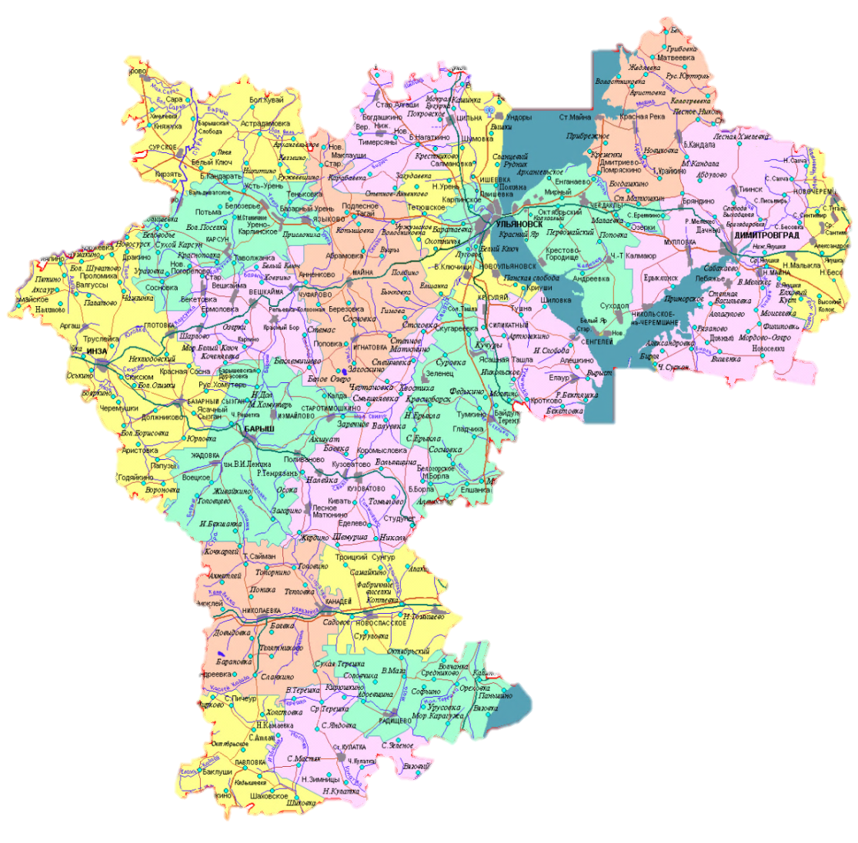
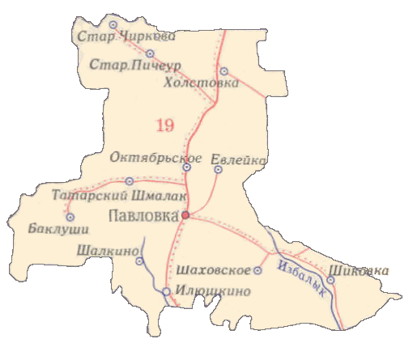
Ульяновская область
Павловский район

Slide 3
Краткое описание проекта:
Участие работников органов
местного самоуправления муниципального образования «Павловский район», депутатов, общественных деятелей
в создании спортивно-развлекательной площадки для детей с ограниченными возможностями здоровья, где они могли бы раскрыть свои способности и почувствовать себя равными обычным, здоровым детям.

Slide 4
Цели и Задачи:
Цель: - Укрепление горизонтальных и вертикальных связей между
сотрудниками ОМСУ МО «Павловский район»;
- Формирование здорового образа жизни, создание доступности и равных возможностей для детей с ограниченными возможностями здоровья.
Задачи:
Строительство спортивно – развлекательной площадки для проведения массовых мероприятий:
планировка территории площадки;
освещение территории площадки;
строительство велотрассы (на летний период),
лыжной трассы (на зимний период);
установка скамеек и малых архитектурных форм;
строительство крытой сцены;
строительство летнего крытого зрительного зала;
устройство площадки для пляжного волейбола;
приобретение и установка аттракционов.

Slide 5
Обоснование значимости проекта:
Создание спортивно – развлекательной площадки позволит снять уровень закомплексованности детей с ограниченными возможностями здоровья, почувствовать сплоченность с коллективом, азарт от показательных выступлений. Это будет ещё один шаг по укреплению семейных отношений: дети совместно с родителями, опекунами могут участвовать в мероприятиях, да и просто в выходные дни и свободное от работы время заняться велоспортом и катанием на лыжах.

Slide 6
Целевые группы проекта:
Дети с ограниченными возможностями здоровья
и их семьи – 168 человек, жители р.п. Павловка (5 309 человек).

Slide 7
Сроки выполнения проекта:
2017-2019 годы

Slide 8
Календарный план реализации проекта (поэтапный):
Наименование мероприятий | Сроки начала и окончания (мес., год)
Планировка территории площадки | май-июнь 2017 года
Освещение территории площадки | июнь 2017 года – июнь 2019 года
Строительство велотрассы | июль – август 2017 года (300-500 метров); июль – август 2018 года (500-700 метров); июль – август 2019 года (700-1000 метров)
Установка скамеек и малых архитектурных форм | июнь 2017 года – июнь 2019 года
Строительство крытой сцены | июнь-август 2017 года
Строительство летнего крытого зрительного зала | июнь 2018 года – август 2019 года
Устройство площадки для пляжного волейбола | июнь 2017 года
Приобретение и установка аттракционов | май – июнь 2018 года

Slide 9
Ожидаемый эффект:
Количественные показатели:
- строительство велотрассы (на летний период)
лыжной трассы (на зимний период) – 1 000 м.
- строительство крытой сцены – 1 шт.
- строительство летнего крытого зрительного зала –1 шт.
- освещение территории площадки – 1 шт.
- планировка территории площадки – 18 000 м2.
- устройство площадки для пляжного волейбола – 1 шт.
- приобретение и установка аттракционов-2 шт.

Slide 10
Качественные показатели:
- укрепление горизонтальных и вертикальных связей между сотрудниками при создании доступной (безбарьерной) среды для детей с ограниченными возможностями здоровья;
- формирование здорового образа жизни у детей с ограниченными возможностями здоровья;
- расширение кругозора детей с ограниченными возможностями здоровья;
- укрепление социальных связей среди детей с ограниченными возможностями здоровья и семей, их воспитывающих, из разных районов Ульяновской области;
- получение и пополнение знаний, знакомство с природой, историей, культурой своего региона;
- формирование моральных, нравственных и эстетических качеств, повышение культурного уровня детей с ограниченными возможностями здоровья;
- формирование положительной мотивации жизнедеятельности, психологического фона, самореализации детей с ограниченными возможностями здоровья;
- формирование позитивного имиджа органов местного самоуправления муниципального образования «Павловский район».

Slide 11
Финансирование проекта:
Запрашиваемая сумма - 412 500 рублей;
Собственные средства - 137 500 рублей;
Полная стоимость проекта - 550 000 рублей.

Slide 12
Спасибо за внимание!

